Slide 1

UNIVERSIDAD NACIONAL DE INGENIERÍA · MAESTRÍA EN INTELIGENCIA ARTIFICIAL
Detección automática de eventos adversos hospitalarios en notas clínicas
Un canal de Procesamiento de Lenguaje Natural sobre MIMIC-IV, auditado y validado contra juicio experto
Curso
MIA-10 · Procesamiento del Lenguaje Natural
EL TRABAJO EN CUATRO CIFRAS
Docente
Dr. Wester Zela Moraya
70,000
notas clínicas procesadas
Autor
Carlos Pérez Pérez
33 h 54 min
de cómputo registrado
Fecha
16 de agosto de 2026
7
modelos comparados
0.843
AUC del detector final
github.com/carlosperez100/PLN_SP · carlosperez100.github.io/PLN_SP
Notes:
Buenas tardes. Mi trabajo se titula Deteccion automatica de eventos adversos hospitalarios en notas clinicas mediante PLN. Trabajo final del curso MIA-10 con el Dr. Wester Zela. Cuatro cifras que resumen lo que van a ver: 70,000 notas clinicas de modelado, casi 34 horas de computo medido, 7 modelos comparados, y un AUC final de 0.843 — parte de la historia es por que ese numero es MENOR que uno que obtuve antes, y por que eso es una mejora. (30 segundos, no mas.)

Slide 2
Agenda
1
Introducción
5
Conclusiones
Seguridad del paciente y la norma
Qué se confirmó y qué se refutó
2
Planteamiento del problema
6
Recomendaciones
El subregistro del 72 %
Hacia dónde sigue el trabajo
3
Antecedentes
7
Referencias
Estado del arte y selección del modelo
34 fuentes citadas
4
Planteamiento de la solución
Datos · Preprocesamiento · Modelamiento · Ejecución · Resultados
El punto 4 concentra el 60 % de la exposición e incluye la ejecución real del código: comandos, salidas de consola y el cuaderno corriendo en vivo.
MIA-10 Procesamiento del Lenguaje Natural · Carlos Pérez Pérez · UNI 2026
1
Notes:
Siete estaciones: contexto, planteamiento del problema, antecedentes, y la parte central — la solucion — con datos, preprocesamiento, modelamiento, COMO SE EJECUTO EL CODIGO con sus costos reales, y resultados. Cierro con conclusiones, recomendaciones y referencias. (Subrayar con la voz 'como se ejecuto el codigo': es lo que pidio el docente.)

Slide 3
1 · INTRODUCCIÓN
Un daño causado por la atención, no por la enfermedad
Definición. Daño no intencional derivado de la atención sanitaria, no del curso natural de la enfermedad del paciente.
ANEXO 02 · LA TAXONOMÍA QUE SE AUTOMATIZA
231
eventos adversos tipificados
Magnitud. Están entre las 10 primeras causas de muerte y discapacidad en el mundo (OMS).
12
naturalezas que los agrupan
4
niveles de severidad (Anexo 03)
En el Perú. La directiva institucional de 2021 los regula y define su notificación obligatoria.
La tarea de este trabajo: leer el texto libre de una nota clínica y decidir si contiene un evento adverso y de qué naturaleza es, según esa taxonomía.
MIA-10 Procesamiento del Lenguaje Natural · Carlos Pérez Pérez · UNI 2026
2
Notes:
El concepto primero: un evento adverso es un dano NO intencional causado por la atencion de salud, no por la enfermedad. Ejemplo: una neumonia puede ser el motivo de ingreso (no es evento) o adquirida por el ventilador durante la estancia (si lo es). Esa distincion es dificil hasta para un humano y persigue todo el trabajo. La vara de medir es normativa: el Anexo 02 de la Directiva GG-ESSALUD-2021, con 231 eventos en 12 naturalezas. No invente categorias: uso las oficiales.

Slide 4
2 · PLANTEAMIENTO DEL PROBLEMA
La información existe, pero nadie la lee
~72 %
100 %
Manual
de los eventos adversos no se notifican en la institución
de las notas clínicas contienen esa información en texto libre
la notificación depende de que alguien decida reportar
unos 37,000 al año
no explotable a mano
y voluntaria
Por qué falla el registro manual
Subnotificación por temor a la sanción
El texto clínico es largo (mediana 3,148 tokens)
Saturación del personal: el evento se registra pero no se analiza
El evento no está señalado: hay que encontrarlo
Priorización heterogénea entre servicios y lenta
Sin denominador no se puede priorizar por riesgo
Pregunta de investigación: ¿es posible detectar automáticamente, desde el texto libre del resumen de alta, los eventos adversos ocurridos durante la hospitalización, y clasificarlos según la taxonomía normativa, con fiabilidad comparable a la del juicio experto?
MIA-10 Procesamiento del Lenguaje Natural · Carlos Pérez Pérez · UNI 2026
3
Notes:
La notificacion es manual y voluntaria; el subregistro estimado es cercano al 72%: de cada 10 eventos, 7 nunca llegan a calidad. La paradoja que motiva el trabajo: la informacion SI existe — el medico que atendio la complicacion la escribio en la nota clinica. Lo que no existe es la capacidad humana de leer el 100% de las notas. Pregunta de investigacion: puede un sistema de PLN leerlas y detectar los eventos con fiabilidad comparable al juicio experto? (Hablar desde la experiencia de gestion: es mi terreno.)

Slide 5
2 · PLANTEAMIENTO DEL PROBLEMA
Objetivos del trabajo
Objetivo general — diseñar, implementar y validar un canal de PLN que detecte y priorice eventos adversos automáticamente, con miras a su transferencia a la institución de destino.
Objetivo específico
Estado al día de hoy
OE1
Construir un corpus etiquetado por supervisión débil
Cumplido · 70,000 notas clínicas
OE2
Comparar transformers biomédicos con modelos clásicos
Cumplido · 7 modelos
OE3
Automatizar la matriz de priorización GEMSES
Implementado · fuera del alcance de PLN
OE4
Contrastar el sistema contra evaluadores expertos
Cumplido · 163 casos con juicio experto
OE5
Documentar la transferencia al español
Cumplido · 6,336 casos ERSP
Esta exposición se concentra en OE1, OE2, OE4 y OE5, que son los objetivos de procesamiento de lenguaje natural. El OE3 es gestión y se muestra solo como destino aplicado.
MIA-10 Procesamiento del Lenguaje Natural · Carlos Pérez Pérez · UNI 2026
4
Notes:
Cinco objetivos especificos, todos cumplidos: corpus por supervision debil (70,000 notas); comparacion clasico vs transformers (7 modelos); priorizacion institucional; validacion experta (163 casos con juicio experto); y transferencia al espanol (hecha, con datos peruanos reales). Transparencia: la hipotesis central — que el transformer superaria al modelo lexico — SE REFUTO. Un resultado negativo bien medido es un resultado: mas adelante muestro por que perdio y cuanto costo comprobarlo. Si preguntan si es un fracaso: lo seria no poder explicar por que fallo; medi la causa (la ventana de contexto) y eso define la linea de mejora.

Slide 6
3 · ANTECEDENTES
Estado del arte: cinco líneas que sostienen el diseño
Línea
Referencia
Qué aporta a este trabajo
Supervisión débil
Ratner et al. (Snorkel)
Etiquetar a escala con reglas, sin anotación manual masiva
Aprendizaje por atajo
Geirhos et al. (2020); Zech et al. (2018)
Un modelo puede acertar por la razón equivocada: hay que auditarlo
Ventana de contexto
Li et al. (2022) · Clinical-Longformer
Extender la ventana a 4,096 supera a ClinicalBERT en texto largo
Encoders clínicos ES
JAMIA (2024) · BETO, bsc-bio-ehr-es
Fija la expectativa realista para la transferencia al español
Fiabilidad observador
Byrt et al. (1993) · PABAK
Corrige la paradoja de kappa cuando la prevalencia es desigual
Zech et al. entrenaron un detector de neumonía que aprendió a reconocer el hospital de procedencia por marcas en la radiografía. Ese antecedente es exactamente lo que encontramos aquí — y lo veremos medido.
MIA-10 Procesamiento del Lenguaje Natural · Carlos Pérez Pérez · UNI 2026
5
Notes:
Tres cuerpos de literatura: (1) Supervision debil — paradigma Snorkel de Stanford: etiquetar con reglas programaticas acepta ruido a cambio de escala; la validez de las reglas HAY que auditarla — corazon de mi trabajo. (2) Aprendizaje por atajo — Geirhos 2020: el modelo resuelve por la via estadisticamente barata, no la correcta. Caso Zech 2018: detector de neumonia con AUC altisimo que reconocia DE QUE HOSPITAL venia la radiografia. Retengan ese caso: me paso lo mismo y lo voy a mostrar. (3) Ventana de contexto: Clinical-Longformer supera a ClinicalBERT al ampliar la ventana — justo lo que mis datos confirman por otra via.

Slide 7
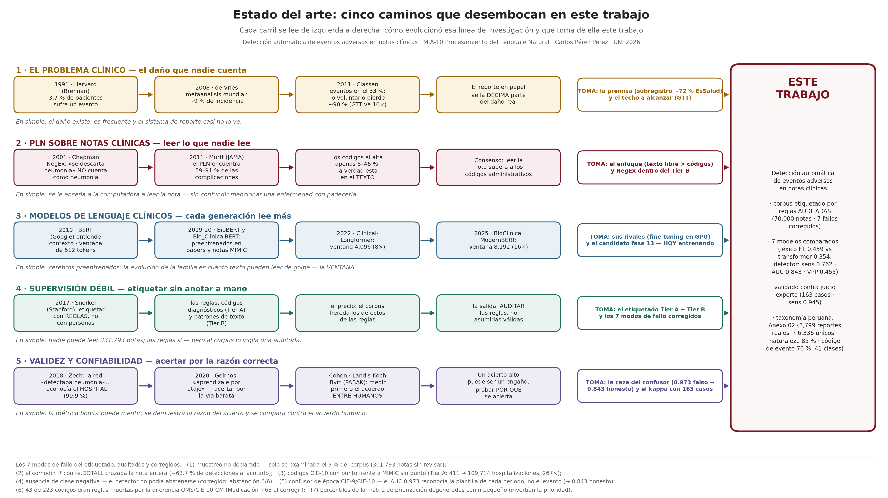
Notes:
Narrarlo carril por carril, una frase cada uno (90 segundos): (1) EL PROBLEMA: desde 1991 sabemos que el hospital dana; Classen midio que lo voluntario ve la decima parte. (2) PLN CLINICO: Chapman resolvio las negaciones; Murff demostro en JAMA que leer la nota gana a los codigos. (3) MODELOS: de BERT (512 tokens) a ModernBERT 2025 (8,192) — la evolucion de la familia ES la ventana. (4) SUPERVISION DEBIL: Stanford propuso etiquetar con reglas; el precio es auditarlas — y eso hice. (5) VALIDEZ: Zech y Geirhos avisaron que la metrica bonita puede mentir; me paso con el 0.973 y lo corregi. REMATE senalando la caja derecha: 'mi trabajo toma una pieza de cada camino — y los caminos 4 y 5 son donde esta mi aporte'. El pie de pagina lista los 7 modos de fallo por si preguntan.

Slide 8
3 · ANTECEDENTES
Cómo se eligió el modelo, y con qué criterio
La tarea determina la métrica, y la métrica determina qué ranking es pertinente. No al revés.
Instrumento
Por qué se usó o se descartó
FILTROS DUROS DE ADMISIBILIDAD
MTEB / MMTEB Leaderboard
Único ranking masivo que puntúa clasificación y filtra por idioma
F1 clasificación multietiqueta
IberBench (arXiv 2504.16921)
Referencia para español; mide tareas de interés industrial
F2 opera sobre inglés clínico
F3 CPU, huella ≤ 2.5 GB
JAMIA 2024 — encoders clínicos ES
Evidencia revisada por pares sobre 12 corpus clínicos
F4 cumple el DUA de PhysioNet
Open LLM Leaderboard
DESCARTADO: archivado por sus autores y mide razonamiento, no clasificación
F5 pesos y código libres
El filtro F4 es el que casi nadie aplica: PhysioNet prohíbe expresamente enviar texto de MIMIC a APIs de terceros. Eso elimina de entrada a ChatGPT y a cualquier LLM por API pública.
MIA-10 Procesamiento del Lenguaje Natural · Carlos Pérez Pérez · UNI 2026
6
Notes:
Antes de comparar hay que decidir que modelos son ADMISIBLES: filtros duros documentados. El F4 es el que casi nadie aplica: PhysioNet prohibe expresamente enviar texto de MIMIC a APIs de terceros (ChatGPT incluido) — condicion legal firmada, no preferencia. Eso descarta los LLM comerciales de entrada. F3: un LLM local de 7B no cabe en el hardware de despliegue. Dato verificable: el Open LLM Leaderboard esta ARCHIVADO por sus propios autores; citarlo hoy seria un error comprobable. Use el ranking pertinente: clasificacion, no generacion. La tarea determina la metrica y la metrica el ranking — no al reves.

Slide 9
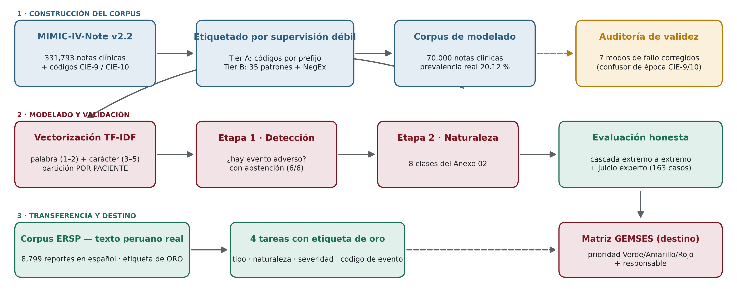
4 · PLANTEAMIENTO DE LA SOLUCIÓN
El flujo completo, de la nota libre al responsable
MIA-10 Procesamiento del Lenguaje Natural · Carlos Pérez Pérez · UNI 2026
7
Notes:
Este diagrama es el mapa de todo; recorrerlo banda por banda con el puntero (90 seg). BANDA 1 — corpus: 331,793 notas de MIMIC-IV mas sus codigos; supervision debil con dos vias: Tier A cruza codigos CIE contra el Anexo 02, Tier B busca 35 patrones de texto con filtro de negacion NegEx. La caja amarilla: la auditoria que corrigio 7 modos de fallo. Sale el corpus de 70,000 notas, prevalencia real 20.12%. BANDA 2 — modelado: TF-IDF palabra+caracter, particion POR PACIENTE; dos etapas (detectar con abstencion, clasificar naturaleza); evaluacion honesta: cascada extremo a extremo y juicio experto en 163 casos. BANDA 3 — transferencia: 8,799 reportes peruanos reales con etiqueta de oro; destino: matriz de priorizacion institucional. Cerrar: 'todo lo que sigue es entrar a cada caja de este mapa'.

Slide 10
4 · PLANTEAMIENTO DE LA SOLUCIÓN
Las fases del flujo y el script que ejecuta cada una
Fase
Qué resuelve
Script
3
Corpus por supervisión débil: códigos CIE + 35 patrones
fase3_v2_corpus_completo.py
4
Comparación de modelos, fuga, circularidad, multietiqueta
fase4_*.py (7 scripts)
9
Modelo final con el confusor de época controlado
fase9_modelo_final.py
11
Ajuste fino de Bio_ClinicalBERT y BioBERT en GPU
fase11_finetuning_transformers.py
12
Contraste contra el consenso de dos expertos
fase12_sistema_vs_experto.py
OE5
Transferencia al español con etiqueta de oro
oe5_ersp_preparar.py
Todo el código es público en github.com/carlosperez100/PLN_SP; los datos clínicos NO se versionan (DUA de PhysioNet y protección de datos). La bitácora conserva el comando y la salida de consola de cada corrida.
MIA-10 Procesamiento del Lenguaje Natural · Carlos Pérez Pérez · UNI 2026
8
Notes:
Cada caja del diagrama tiene su script con nombre y apellido; todo el codigo es publico en github.com/carlosperez100/PLN_SP. Lo que NUNCA se versiona es el dato clinico (texto, modelos entrenados sobre texto): DUA de PhysioNet y proteccion de datos. La bitacora guarda comando y salida de consola de cada corrida. NO leer la tabla — queda para preguntas. (15 segundos y avanzar.)

Slide 11
4.1 · DESCRIPCIÓN DE LOS DATOS
Los datos: MIMIC-IV-Note v2.2
331,793 resúmenes de alta del Beth Israel Deaconess Medical Center (2008–2019), con acceso credencializado por PhysioNet.
70,000
37,692
20.12%
109,775
notas clínicas en el corpus de modelado
positivas (53.8% del corpus)
prevalencia POBLACIONAL real
hospitalizaciones con evento
Por qué 70,000 y no las 331,793
CONTROL DEL CONFUSOR DE ÉPOCA
Vectorizar n-gramas de carácter sobre más de 100,000 notas desborda la RAM disponible. El techo práctico verificado fue de 70,000 notas. El corpus está balanceado a propósito; la población no lo está.
positivos era CIE-10: 28.92% negativos era CIE-10: 28.92% diferencia: 0.0000%
La prevalencia poblacional (20.12 %) es muy distinta de la del conjunto de prueba, que está balanceado. Esa diferencia es la que obliga a reajustar el valor predictivo positivo — lo veremos en resultados.
MIA-10 Procesamiento del Lenguaje Natural · Carlos Pérez Pérez · UNI 2026
9
Notes:
MIMIC-IV-Note: 331,793 resumenes de alta reales del Beth Israel Deaconess de Boston, 2008-2019, acceso credencializado (curso CITI + DUA). Texto clinico real con toda su suciedad. El corpus de modelado quedo en 70,000 notas: el techo lo puso la RAM al vectorizar n-gramas de caracter, y esta declarado. Numero clave de la lamina: prevalencia poblacional real 20.12% (109,775 hospitalizaciones con evento sobre 545,601). Retenerlo: decide el VPP operativo. Si preguntan por que datos americanos: no existe corpus peruano de notas con eventos etiquetados y acceso autorizado; MIMIC es el estandar mundial para desarrollar el metodo legalmente — y la validacion en espanol viene en dos laminas.

Slide 12
4.1 · DESCRIPCIÓN DE LOS DATOS
Segundo corpus: texto peruano real, con etiqueta de oro
8,799 ocurrencias REALES del sistema peruano de reporte, en español, codificadas una a una por profesionales contra los Anexos 02 y 03. No es una simulación ni una traducción: es la norma y el idioma de destino.
Paso del preprocesamiento
Casos
ESTÁNDAR DE PLATA FRENTE A ESTÁNDAR DE ORO
Registros originales
8,799
MIMIC se etiqueta con códigos CIE que asigna un codificador administrativo: estándar de PLATA. El ERSP lo codificó un profesional leyendo cada descripción contra la norma: estándar de ORO. Es la primera medición contra criterio humano.
Identificadores anonimizados en el texto
124
Textos demasiado breves (< 30 caracteres)
640
Duplicados eliminados
2,463
Corpus final
6,336
Sin la deduplicación el mismo texto caía en entrenamiento y en prueba, y las métricas salían infladas. Ese paso solo eliminó 2,463 filas de 8,799.
Advertencia de comparabilidad — estas cifras NO son comparables con las de MIMIC: el reporte ERSP describe un evento que quien lo escribió YA identificó; en la nota clínica el evento hay que ENCONTRARLO. Es un problema distinto y más fácil por construcción.
MIA-10 Procesamiento del Lenguaje Natural · Carlos Pérez Pérez · UNI 2026
10
Notes:
La otra mitad, y es peruana: 8,799 ocurrencias REALES del sistema institucional de reporte, en espanol, codificadas UNA A UNA por profesionales contra los Anexos 02 y 03. Eso es estandar de ORO (juicio humano); MIMIC es plata (codigos administrativos). Preprocesamiento: anonimizacion de identificadores en el texto libre, descarte de textos demasiado breves y 2,463 duplicados eliminados — sin deduplicar, el mismo texto caia en entrenamiento y prueba y las metricas salian infladas. Quedan 6,336 casos. Advertencia de comparabilidad (decirla ANTES de que la pregunten): el reporte describe un evento que quien escribio YA identifico; en la nota clinica hay que ENCONTRARLO. Problemas distintos; el del reporte es mas facil por construccion. No entrar en longitudes de texto.

Slide 13
4.2 · PREPROCESAMIENTO DE LOS DATOS
Preprocesamiento (1): etiquetar 331,793 notas sin anotarlas a mano
fase3_v2_tier_a_corregido.py · fase3_v2_corpus_completo.py
DOS VÍAS DE ETIQUETADO
# Tier A - los codigos CIE-10 del Anexo 02 llevan punto (A04.7)
# y MIMIC los guarda sin punto (A047). El JOIN nunca acertaba.
clave = orig.replace('.', '').upper() # <-- EL ARREGLO
# la coincidencia es POR PREFIJO, no por igualdad: MIMIC usa
# codigos mas especificos que el mapeo (A047 -> A0471, A0472)
for p in prefijos:
m = cod10.str.startswith(p)
# Tier B - acotar la ventana del comodin. Con re.DOTALL un .*
# atravesaba la nota entera y unia parrafos sin relacion.
def acotar(patron, n=100):
return patron.replace('.*', '.{0,' + str(n) + '}')
Tier A 223 códigos CIE-10 y CIE-9 mapeados al Anexo 02. Estratificados en A1 causal y A2 condiciones.
Tier B 35 patrones de texto con NegEx para descartar la negación.
El estrato A1 y A2 existe porque MIMIC no trae bandera de present-on-admission: sin ella, una neumonía puede ser el motivo de ingreso y no una infección causada por la atención.
Efecto medido de las dos correcciones
Antes
Después
Tier A · hospitalizaciones recuperadas
411
109,714 (267×)
Tier B · detecciones con el comodín acotado
258,671
93,922 (−63.7 %)
MIA-10 Procesamiento del Lenguaje Natural · Carlos Pérez Pérez · UNI 2026
11
Notes:
Las dos correcciones con efecto medido. BUG DEL PUNTO: el mapeo guardaba A04.7 (como la norma) y MIMIC guarda A047. El cruce fallaba en silencio: 411 hospitalizaciones. Corregido y cruzando por prefijo (respeta la jerarquia CIE-10): 109,714 — factor 267x. 'El Tier A nunca fallo conceptualmente; fallo por un punto.' BUG DEL COMODIN: el patron podia atravesar la nota entera — 'hemocultivo positivo' en la pagina 1 se unia con 'cateter' en la pagina 8: dos hechos verdaderos por separado, una conclusion falsa. Acotado a 100 caracteres (mismo parrafo): cae el 63.7% de detecciones, todas espurias. Elegancia del cuadro: una correccion SUBE la cifra y la otra la BAJA — ambas hacia la verdad: el Tier A estaba ciego, el Tier B alucinaba. Verificacion del diagnostico: los patrones SIN comodin quedaron identicos (13,189 -> 13,189, cero variacion); solo cayeron los que tenian .* — el defecto era el ALCANCE, no la especificidad.

Slide 14
4.2 · PREPROCESAMIENTO DE LOS DATOS
Preprocesamiento (2): representación del texto y particiones
fase4_v2_etiqueta_a1.py
TRES DECISIONES DE PROTOCOLO
def construir_vectorizador():
# Palabra + CARACTER: los n-gramas de caracter dan robustez
# ante abreviaturas y variantes del texto clinico.
return FeatureUnion([
('palabra', TfidfVectorizer(max_features=60000,
ngram_range=(1, 2))),
('caracter', TfidfVectorizer(analyzer='char_wb',
ngram_range=(3, 5)))])
# Division POR PACIENTE, nunca por nota:
gss = GroupShuffleSplit(n_splits=1, test_size=0.2, random_state=42)
tr, te = next(gss.split(txt, Y, groups=df['subject_id']))
assert not (set(p_tr) & set(p_te)), 'FUGA: pacientes compartidos'
Partición por paciente, con aserción explícita de no solape
El vectorizador se ajusta solo con el entrenamiento
Intervalos por bootstrap agrupado por paciente, no por nota
Remuestrear notas en vez de pacientes viola la independencia y estrecha artificialmente los intervalos de confianza. Por eso el bootstrap agrupa por subject_id.
Curva de escalabilidad: cuánto texto necesita el modelo
F1-macro
Truncar a 512 tokens cuesta ~18 % del F1-macro. Es la medición propia que sustenta la necesidad de un modelo de contexto largo.
Truncado a 120 caracteres
0.214
Truncado a 2,000 caracteres (≈ 512 tokens)
0.433
Texto completo
0.526
MIA-10 Procesamiento del Lenguaje Natural · Carlos Pérez Pérez · UNI 2026
12
Notes:
Como se convierte el texto en numeros: TF-IDF con dos vistas. Palabra (1-2 gramas): capta conceptos como 'wound infection'. Caracter (3-5 letras): 'infec' captura infection/infected/infeccion — sobrevive a abreviaturas y errores del texto clinico. La logica TF-IDF: pesa mas lo frecuente en ESTA nota pero raro en el corpus — la intuicion del lector experto: 'reintubacion' informa, 'paciente' no. (Autores si preguntan: IDF de Karen Sparck Jones 1972; SVM de Vapnik/Cortes 1995; uso scikit-learn.) Y la decision de protocolo mas importante: PARTICION POR PACIENTE con GroupShuffleSplit y asercion de no solape — un mismo paciente aporta varias notas con vocabulario compartido; particionar por nota inflaria las metricas. El vectorizador se ajusta SOLO en entrenamiento.

Slide 15
4.3 · MODELAMIENTO Y EVALUACIÓN
Modelamiento: dos etapas, con derecho a abstenerse
Etapa 1 · Detección
Etapa 2 · Naturaleza
Cascada
¿Hay evento adverso? Binaria, con clase negativa (33,564 notas sin evento)
→
¿De qué tipo? 8 clases del Anexo 02
→
La cifra honesta: los errores se acumulan
Prueba de abstención ante texto sin contenido clínico
Un detector sin clase negativa marca como positivo casi cualquier texto: no puede decir «aquí no hay nada». Añadirla es lo que convierte un clasificador en un detector.
texto de entrada margen decision
------------------------------------------------------------
. -2.284 se abstiene
ok -1.180 se abstiene
Paciente estable, sin novedad. -0.978 se abstiene
Routine follow up. Vitals stable. -0.876 se abstiene
Abstiene en 6/6 casos triviales.
Evaluar la Etapa 2 sobre positivos de referencia supone un detector perfecto y sobreestima el rendimiento. La cascada se evalúa solo sobre pacientes que ninguna de las dos etapas vio.
MIA-10 Procesamiento del Lenguaje Natural · Carlos Pérez Pérez · UNI 2026
13
Notes:
Dos preguntas en serie. Etapa 1: hay evento adverso? — binaria, entrenada con 33,564 notas SIN evento (la clase negativa). Etapa 2: de que naturaleza? — 8 clases del Anexo 02. La clase negativa es lo que convierte un clasificador en un DETECTOR: le da el derecho a decir 'aqui no hay nada'. La consola es la prueba: seis textos triviales (un punto, 'ok', 'paciente estable'), seis abstenciones con margen negativo. Antes de esto, disparaba hasta ante un punto. Y la cascada es la honestidad: evaluar la Etapa 2 sobre positivos garantizados asume un detector perfecto; la cifra real es la de las dos etapas encadenadas — la muestro en resultados.

Slide 16
4.4 · EJECUCIÓN DEL CÓDIGO
Cómo se ejecutó: entorno y coste real
Todo corrió en una laptop, sin nube y sin coste. El entorno se creó aislado para no comprometer el intérprete del sistema.
Preparación del entorno
HP Victus 16 · 12 hilos · 15.6 GB RAM NVIDIA GTX 1650, 4 GB (sin Tensor Cores) Windows 11 · Python 3.13 · disco NVMe dedicado
"C:\ProgramData\Anaconda3\python.exe" -m venv T:\MIMIC\.venv-gpu
T:\MIMIC\.venv-gpu\Scripts\python.exe -m pip install torch \
--index-url https://download.pytorch.org/whl/cu126
T:\MIMIC\.venv-gpu\Scripts\python.exe -m pip install transformers \
accelerate sentence-transformers scikit-learn pandas pyarrow
torch 2.13.0+cu126 | numpy 2.5.1 | cuda True
Proceso
Duración real
EL CONTRASTE QUE IMPORTA
Ablación sobre el corpus completo (331,793 notas)
17 h 56 min
Bio_ClinicalBERT · ajuste fino ponderado (GPU)
3 h 57 min
Los 3 transformers: 9 h 47 min → F1-macro 0.354 Los 4 TF-IDF: 1 min 46 s → F1-macro 0.459 333 veces más cómputo, para perder.
BioBERT · ajuste fino (GPU)
2 h 55 min
Bio_ClinicalBERT · ajuste fino (GPU)
2 h 55 min
Etiqueta A1 y curva de escalabilidad
2 h 46 min
Validación cruzada 5-fold
1 h 55 min
Resto de experimentos de la fase 4
1 h 03 min
Los 4 modelos TF-IDF
1 min 46 s
TOTAL REGISTRADO
33 h 54 min
MIA-10 Procesamiento del Lenguaje Natural · Carlos Pérez Pérez · UNI 2026
14
Notes:
La lamina que responde lo que pidio el docente. Comandos reales: entorno virtual AISLADO (para no comprometer el interprete del sistema) con PyTorch para CUDA. Hardware: laptop HP Victus, GTX 1650 de 4 GB — hardware de estudiante, deliberado: el DUA exige procesamiento local y demuestra transferibilidad a cualquier hospital. La tabla es la factura medida de los logs: ablacion del corpus completo casi 18 horas; cada fine-tuning de transformer 3-4 horas; los cuatro TF-IDF, 1 minuto 46 segundos. Total registrado: 33 h 54 min. El contraste que importa (tarjeta granate): transformers 9 h 47 min para F1 0.354; TF-IDF 1 min 46 s para 0.459. TRESCIENTAS TREINTA Y TRES veces mas computo, para perder.

Slide 17
4.4 · EJECUCIÓN DEL CÓDIGO
Cómo se ejecutó: comandos y salida real de consola
Nada de esto está reconstruido. Es la salida literal de los logs, tal como quedó en la bitácora del proyecto.
python fase3_v2_tier_a_corregido.py
python fase3_v2_reanudar.py
[23:00:34] [+0:00:00] Mapeo: 223 codigos - A1 73 - A2 150
[23:23:06] [+0:22:31] 6,364,488 diagnosticos
[23:23:06] [+0:22:31] metodo ORIGINAL (con punto): 411
[23:23:06] [+0:22:31] metodo CORREGIDO (prefijo): 109,714
Hospitalizaciones, original : 411
Hospitalizaciones, corregido : 109,714 (266.9x)
A1 causal explicito : 18,989 notas
A2 condiciones : 53,375 notas
[17:07:11] Checkpoint: 260,000 notas (78.4%)
[17:16:14] 280,000/331,793 ( 84.4%) | ETA 0:23:28
[17:39:37] 331,793/331,793 (100.0%) | ETA 0:00:00
Variante LAXA (re.DOTALL) : 258,671 detecciones
Variante ACOTADA (100 car): 93,922 detecciones
Reduccion al acotar : 164,749 (63.7%)
Total 0:32:26
La corrida completa se cayó al 78.4 %. Por eso existe fase3_v2_reanudar.py, que retoma desde el punto de control en lugar de repetir 18 horas.
La verificación que confirma el diagnóstico
Antes
Después
Variación
Patrones CON comodín .*
42,330
6,735
−84.1 %
Patrones SIN comodín
13,189
13,189
0.0 %
MIA-10 Procesamiento del Lenguaje Natural · Carlos Pérez Pérez · UNI 2026
15
Notes:
Salidas LITERALES de los logs, no reconstruidas. La historia: la corrida grande murio al 78.4% tras 17 horas — ahi esta el mensaje del checkpoint — y se reanudo completando el resto en 32 minutos. Ejecutar un pipeline real es disenar para el fallo. Abajo, la verificacion del comodin: CON .* caen 84%; SIN comodin, cero variacion — la prueba de que el diagnostico era correcto. Cada experimento tiene comando, log y duracion en la bitacora publica. Ofrecer aqui: 'tengo el notebook abierto, puedo ejecutarlo en vivo'.

Slide 18
4.4 · EJECUCIÓN DEL CÓDIGO
El hallazgo central: un AUC de 0.973 que era falso
MIMIC abarca 2008–2019 y la transición CIE-9 → CIE-10 ocurrió en 2015. El mapeo inicial solo tenía CIE-10, así que toda hospitalización anterior era negativa por construcción.
Versión del detector
Especificidad
AUC
VPP
QUÉ APRENDIÓ EL MODELO
Inicial — INVÁLIDA, no se cita
0.917
0.973
0.433
No aprendió a reconocer eventos adversos: aprendió a distinguir la plantilla documental de cada época. El rasgo de mayor peso era palabra__rdwsd — un artefacto de cabecera de laboratorio, sin ningún contenido clínico.
Reevaluada con emparejamiento
0.694
0.904
0.171
Final — siete modos corregidos
0.770
0.843
0.455
Los siete modos de fallo, todos con efecto medido
Corpus era solo el 9 % (dos LIMIT sin declarar)
Confusor de época CIE-9 / CIE-10 ← el más grave
re.DOTALL cruzaba la nota entera
43 de 223 códigos eran reglas muertas (CIE-10 OMS ≠ CM)
Códigos CIE con punto frente a MIMIC sin punto
Bandas de priorización degeneradas con n pequeño
Ausencia de clase negativa
Lección para llevarse: un AUC alto puede sostenerse íntegramente en una señal espuria. El aporte de este trabajo no es una métrica, es la auditoría que la hizo creíble.
MIA-10 Procesamiento del Lenguaje Natural · Carlos Pérez Pérez · UNI 2026
16
Notes:
El momento Zech anunciado. Version intermedia: AUC 0.973. Espectacular, publicable... y FALSO. Causa: el mapeo solo tenia CIE-10; EE.UU. adopto CIE-10 en 2015 y MIMIC va de 2008 a 2019 — toda hospitalizacion anterior quedaba negativa POR CONSTRUCCION. El modelo no aprendio eventos adversos: aprendio a distinguir la PLANTILLA documental de cada epoca. Prueba forense: su rasgo de mayor peso era 'rdwsd', un encabezado de laboratorio sin contenido clinico. Correccion: mapeo extendido a CIE-9 con equivalencias verificadas y emparejamiento por epoca A NIVEL DE NOTA — control exacto: 28.92% de era CIE-10 en positivos y en negativos, diferencia cero. Tras corregir, los rasgos importantes son clinicos: caida, revision, rechazo, reestenosis. AUC honesto: 0.843. Leccion: un AUC de 0.973 puede sostenerse entero en una senal espuria — la pregunta no es cuanto acierta el modelo, sino POR QUE acierta.

Slide 19
4.5 · RESULTADOS
Resultados: la etapa de detección
Métrica
Valor
IC 95 % (agrupado por paciente)
EL VPP DEPENDE DE DÓNDE SE DESPLIEGUE
Sensibilidad
0.7623
[0.7514, 0.7729]
prevalencia 5 %
VPP 0.148
Especificidad
0.7699
[0.7591, 0.7809]
prevalencia 10 %
VPP 0.269
AUC
0.8426
[0.8361, 0.8493]
prevalencia 20.12 %
VPP 0.455 ← la real
Matriz de confusion:
VP=5,761 FP=1,502 FN=1,796 VN=5,026
VPP crudo en el test (balanceado) : 0.793
VPP reajustado a prevalencia real : 0.455 <-- el operativo
prevalencia 35 %
VPP 0.641
prevalencia 50 %
VPP 0.768
El mismo modelo, de 0.15 a 0.77, sin cambiar una línea.
De cada 100 alertas, 45 son eventos reales. Revisar notas clínicas al azar encuentra 20. El sistema multiplica por 2.26 la eficiencia del revisor: opera como filtro de cribado, no como árbitro.
MIA-10 Procesamiento del Lenguaje Natural · Carlos Pérez Pérez · UNI 2026
17
Notes:
Detector final: sensibilidad 0.762, especificidad 0.770, AUC 0.843 — intervalos por bootstrap AGRUPADO POR PACIENTE (remuestrear notas sueltas viola la independencia y estrecha artificialmente los intervalos). El numero operativo: el VPP del test es 0.793, pero el test esta balanceado; reajustado por Bayes a la prevalencia real del 20.12%: VPP OPERATIVO 0.455. Significado: de cada 100 alertas, 45 son eventos reales — frente a 20 que encuentra la revision al azar. Multiplica por 2.26 la eficiencia del revisor capturando el 76% de los eventos. Rol declarado: FILTRO DE CRIBADO, no arbitro — no decide, prioriza. Reportar 0.455 y no 0.793 es honestidad: es la cifra con la que un servicio de calidad planifica su carga real.

Slide 20
4.5 · RESULTADOS
Resultados: el ranking de los siete modelos
Todos evaluados sobre la misma partición estratificada, semilla 42. Las cifras son comparables entre sí.
#
Modelo
Exactitud
F1-macro
Kappa
Tiempo
1
TF-IDF + LinearSVC (texto completo)
0.7149
0.4592
0.5443
48 s
2
TF-IDF + LinearSVC sin balanceo (texto completo)
0.7109
0.3909
0.5132
47 s
3
Bio_ClinicalBERT (fine-tuning, ponderado)
0.5429
0.3541
0.3252
4.0 h
4
TF-IDF + LinearSVC (truncado a 1150 car.)
0.5746
0.3301
0.3148
6 s
5
TF-IDF + LinearSVC sin balanceo (truncado a 1150 car.)
0.5890
0.2747
0.2951
5 s
6
Bio_ClinicalBERT (fine-tuning)
0.6072
0.2487
0.3438
2.9 h
7
BioBERT (fine-tuning)
0.5971
0.2097
0.3182
2.9 h
EFECTO AISLADO DE LA VENTANA DE CONTEXTO
(misma arquitectura y datos; solo cambia cuanto texto ve)
exactitud completo 0.715 -> truncado 0.575 (-19.6%)
f1_macro completo 0.459 -> truncado 0.330 (-28.1%)
kappa completo 0.544 -> truncado 0.315 (-42.2%)
La ventana de 256 tokens cubre solo el 9.0% del documento (mediana 3,148 tokens por nota clínica).
La hipótesis inicial se refutó: el transformer clínico no superó al modelo léxico. La fila 4 explica por qué — al truncar el TF-IDF a la ventana de BERT, cae igual. No es la arquitectura, es cuánto texto ve. La mejora es Clinical-Longformer.
MIA-10 Procesamiento del Lenguaje Natural · Carlos Pérez Pérez · UNI 2026
18
Notes:
Siete modelos, misma particion, misma semilla: comparables. Gana TF-IDF + LinearSVC con texto completo: F1-macro 0.459 en 48 segundos. El mejor transformer (ClinicalBERT ponderado): 0.354 en 4 horas de GPU. La fila MAS importante es la CUARTA: el mismo modelo campeon amputado al texto que ve BERT cae a 0.330 (-28%) con la misma arquitectura — eso AISLA la variable: el transformer no pierde por arquitectura, pierde porque su ventana de 256 tokens cubre el 9% del documento (mediana 3,148 tokens). Es pedir diagnostico a quien leyo la primera pagina de la historia. Y BioBERT (papers cientificos) queda ultimo: el lenguaje de los articulos no es el de las notas reales. Conclusion: ver todo el texto vale mas que entender mejor un fragmento; la mejora es ventana larga (Clinical-Longformer), no mas preentrenamiento.

Slide 21
4.5 · RESULTADOS
Resultados: cascada y contraste con el juicio experto
Evaluación
F1-micro
F1-macro
Contra el consenso experto
Valor
IC 95 %
Etapa 2 aislada (positivos de referencia)
0.7516
0.5126
Sensibilidad
0.9455
[0.852, 0.981]
CASCADA real (Etapa 1 → Etapa 2)
0.4926
0.3626
Especificidad
0.5385
[0.291, 0.768]
Caída al encadenar: −34.5 % en F1-micro. Reportar la clasificación aislada sobreestima el rendimiento operativo en torno a un tercio.
VPP
0.8966
[0.792, 0.952]
n = 68 casos · kappa sistema-experto 0.531 · matriz VP=52 FP=6 FN=3 VN=7
Robustez: ¿depende de quién anote?
n
Sensibilidad
Especificidad
Kappa
Consenso de ambos evaluadores (principal)
68
0.9455
0.5385
0.5307
Evaluador B por separado
77
0.9032
0.4667
0.3896
ANÁLISIS AMPLIADO: los 163 casos anotados (152 útiles)
152
0.9138 [0.849, 0.953]
—*
—*
* En el análisis ampliado solo se lee la sensibilidad: el piloto se muestreó por estratos definidos por la salida del sistema, así que la especificidad y el kappa se reportan sobre el consenso.
La sensibilidad se sostiene sobre 0.90 con cualquiera de las referencias — y al juntar los 163 casos anotados el intervalo se estrecha a la mitad. Además: el 25 % de los casos que la codificación declara negativos son eventos reales para el experto — el subregistro, medido con datos propios.
MIA-10 Procesamiento del Lenguaje Natural · Carlos Pérez Pérez · UNI 2026
19
Notes:
Dos evaluaciones que casi nadie hace. CASCADA: Etapa 2 aislada da F1-micro 0.75; encadenada tras el detector real, 0.49 — menos 34.5%. Reportar solo la aislada sobreestimaria un tercio; reporto ambas. JUICIO EXPERTO: 163 casos anotados con protocolo ciego (interfaz oculta el veredicto del sistema, orden aleatorio, tiempo cronometrado), 78 por duplicado con un segundo evaluador independiente. Contra el consenso: sensibilidad 0.945. Analisis ampliado con todos los casos: 0.914 con intervalo a la mitad. La especificidad contra experto es 0.54, coherente con cribado. Y el dato que cierra el circulo: el 25% de los casos que la codificacion declaraba negativos son eventos REALES para el experto — el subregistro, medido con mis propios datos. Si preguntan por que la especificidad solo sobre el consenso: el piloto se muestreo por estratos definidos por la salida del sistema; leerla del total seria sesgo de verificacion.

Slide 22
4.5 · RESULTADOS
Resultados: el modelo ya funciona en texto peruano real
Cuatro tareas sobre 6,336 casos reales del sistema peruano de reporte, con los códigos del Anexo 02 asignados por profesionales. Predicción out-of-fold: cada caso lo predice un modelo que no lo vio.
Tarea
Qué predice
Modelo
Clases
Exactitud
F1-macro
T1
Evento adverso frente a incidente
LogReg
2
0.862
0.858
T2
Naturaleza (Anexo 02)
LinearSVC
9
0.846
0.766
T3
Severidad (Anexo 03)
LogReg
4
0.726
0.602
T4
Código de evento específico
LinearSVC
41
0.761
0.659
Lo que el corpus español rescata
ENTREGABLE PARA REVISIÓN
Naturaleza
En MIMIC
En español
Los 8,799 casos exportados a Excel con la codificación humana, la predicción del modelo y el semáforo de acierto. Los 2,870 errores quedan en su propia hoja, listos para revisión clínica.
Gestión de la organización
n=24 · F1 0.000
F1 0.853
Cuidado del paciente
F1 0.791
F1 0.923
Medicación
F1 0.679
F1 0.875
T4 es nuevo: el código de evento específico nunca se había modelado. De las 154 categorías usadas, 41 tienen casos suficientes y cubren el 89 % del corpus.
MIA-10 Procesamiento del Lenguaje Natural · Carlos Pérez Pérez · UNI 2026
20
Notes:
Ya no es promesa: cuatro tareas medidas sobre 6,336 casos peruanos con etiqueta de oro, prediccion fuera de pliegue (cada caso predicho por un modelo que nunca lo vio). Evento adverso vs incidente — la distincion central de la norma: 86% de exactitud. Naturaleza del Anexo 02: 85%. Severidad del Anexo 03: 73%. Y por primera vez el CODIGO ESPECIFICO de evento (41 clases modelables): 76%. Ademas: los 8,799 casos estan en un Excel con codigo humano, prediccion y acierto/error marcado — revisable caso por caso. Hallazgo institucional: 'Gestion de la organizacion' era inviable en MIMIC (24 casos, F1 cero) y aqui alcanza F1 0.85 con 1,400 ejemplos — el corpus peruano rescata clases que el ingles no cubre.

Slide 23
4.5 · RESULTADOS
Posición frente a la literatura
Comparación orientativa (Tabla VI del artículo): los estándares de referencia y los corpus difieren, por lo que las cifras no son directamente equiparables — se declara y se compara igual.
Estudio
Hallazgo reportado
Resultado análogo aquí
Murff 2011 · JAMA (2,974 cirugías, est. oro)
Sens. del PLN 59–91 % según complicación; los indicadores por códigos: 5–46 %
Sens. 0.762 vs códigos y 0.945 vs consenso experto — mismo régimen de funcionamiento
Classen 2011 · Health Affairs (GTT, 795 admisiones)
EA en el 33 % de las admisiones; la notificación voluntaria y los PSI pierden ~90 %
Subregistro medido con datos propios: 25 % de los negativos por código eran eventos reales
Zech 2018 · PLoS Med. (RX de tórax, multi-hospital)
AUC interno 0.931 → 0.815 fuera del hospital; identifica el hospital de origen en >99.9 %
El paralelo en texto: AUC 0.973 espurio (época) → 0.843 con el confusor controlado
Li 2022 · Clinical-Longformer (benchmarks clínicos)
La ventana de 4,096 tokens supera consistentemente a ClinicalBERT (512)
Coherente con el efecto aislado aquí: truncar al alcance de BERT cuesta −28 % de F1-macro
La lectura transversal: el PLN supera a la codificación administrativa en toda la literatura (Murff), el subregistro es un fenómeno universal (Classen), el aprendizaje por atajo amenaza a cualquier modelo clínico (Zech) — y este trabajo replica los tres hallazgos con datos propios y los controla.
MIA-10 Procesamiento del Lenguaje Natural · Carlos Pérez Pérez · UNI 2026
21
Notes:
Esta lamina responde directamente al pedido del docente: comparar mis metricas con las de los autores. Empiezo con la advertencia (esta en la bajada): los estandares difieren — se declara y se compara igual. Murff 2011 en JAMA: el PLN alcanza sensibilidades de 59 a 91% por complicacion, contra 5 a 46% de los indicadores por codigos — mi trabajo esta en el mismo regimen: 0.762 contra codigos, 0.945 contra experto. Classen 2011: eventos en el 33% de las admisiones y la notificacion voluntaria pierde el 90% — yo lo medi con datos propios: 25% de los negativos eran reales. Zech 2018: AUC 0.931 que cae a 0.815 fuera del hospital, la red identificaba el hospital en 99.9% — mi paralelo exacto: 0.973 espurio a 0.843 controlado. Y Li 2022: la ventana larga supera a ClinicalBERT — coherente con mi -28% al truncar. Cierre: 'la literatura reporta estos tres fenomenos por separado; este trabajo los replica y los CONTROLA con datos propios'.

Slide 24
4.6 · DESTINO APLICADO
Del texto a la decisión de gestión
La salida del canal de PLN alimenta la matriz de priorización vigente en la institución. Esto ya no es PLN: es el destino del trabajo.
Frecuencia
Impacto
Índice
Banda y responsable
A → B = (A/Σa)×9
G = 0.40 estancia + 0.20 complic. + 0.15 sobrecostos + 0.25 insatisf.
H = B×G → I = H/Σh → J = I×100
P25 verde · P50 amarillo · P75 rojo
Banda
Acción de mejora
Responsable
UN DEFECTO CORREGIDO
Verde (≤ P25)
Mejora de actividades
Jefatura de servicio
Con menos de 8 eventos los percentiles se degeneran e invierten la prioridad: una úlcera de impacto alto salía verde. Ahora, con n<8, se usa corte absoluto sobre G.
Amarillo (P25–P75)
Mejora de procesos
Departamento
Rojo (> P75)
Proyecto de mejora
Dirección
La matriz no es una propuesta del autor: la Directiva institucional de calidad de 2020 la cita textualmente en su artículo 5.13 como el instrumento vigente.
MIA-10 Procesamiento del Lenguaje Natural · Carlos Pérez Pérez · UNI 2026
22
Notes:
Ultima caja del diagrama; breve porque excede el alcance de PLN del curso. Lo detectado alimenta la matriz de priorizacion institucional — la vigente en EsSalud — que combina frecuencia e impacto y asigna banda (Verde/Amarillo/Rojo) y RESPONSABLE: servicio, departamento o direccion segun la banda. Es la diferencia entre un modelo que clasifica y un sistema que gestiona. (30-40 segundos maximo.)

Slide 25
5 · CONCLUSIONES
El aporte de este trabajo
No es un algoritmo nuevo: es la evidencia de cómo hacer CONFIABLE el PLN clínico, y su primer acople con la norma peruana.
METODOLÓGICO
EMPÍRICO
APLICADO
Un protocolo de auditoría de validez para supervisión débil en texto clínico: siete modos de fallo identificados, medidos y corregidos. El confusor de época como caso ejemplar de aprendizaje por atajo: un AUC de 0.973 que era falso.
El aislamiento experimental de la ventana de contexto como factor dominante sobre la arquitectura. Mismo algoritmo, mismos datos, solo cambia cuánto texto ve: −28 % de F1-macro. Define la vía de mejora correcta.
El primer acople documentado de un canal de PLN con la taxonomía normativa peruana (Anexos 02 y 03). Validado con etiqueta de oro en español: naturaleza, código de evento y severidad sobre 6,336 casos reales.
Frente al estado del arte: la literatura reporta métricas; este trabajo reporta métricas AUDITADAS, con el protocolo que las hace confiables — y las lleva por primera vez a la norma y al idioma del sistema de salud peruano.
MIA-10 Procesamiento del Lenguaje Natural · Carlos Pérez Pérez · UNI 2026
23
Notes:
La lamina de VENTA que pidio el docente. 'Mi aporte no es un algoritmo nuevo — es triple.' METODOLOGICO: un protocolo de auditoria de validez para supervision debil en texto clinico — siete modos de fallo identificados, medidos y corregidos; el confusor de epoca como caso ejemplar. EMPIRICO: el aislamiento experimental de la ventana de contexto como el factor que decide esta tarea — mismo algoritmo, mismos datos, -28% al truncar; eso define la via de mejora correcta. APLICADO: el primer acople documentado de PLN con la taxonomia normativa peruana — Anexos 02 y 03 — validado con etiqueta de oro en espanol. Remate: 'la literatura reporta metricas; este trabajo reporta metricas AUDITADAS — y las lleva por primera vez a la norma y al idioma de nuestro sistema de salud'.

Slide 26
5 · CONCLUSIONES
Conclusiones
1
¿Resuelve el problema planteado? La capa técnica, sí; la institucional queda lista.
El sistema encuentra lo no notificado (el 25 % de los negativos por código eran reales) y multiplica por 2.26 la eficiencia del revisor. El piloto institucional tiene sus parámetros calculados.
2
Un modelo léxico bien construido superó al transformer clínico.
La hipótesis inicial se refutó y el resultado negativo se reporta como tal: TF-IDF + LinearSVC 0.459 frente a Bio_ClinicalBERT 0.354 de F1-macro.
3
La diferencia se explica por la ventana de contexto, no por la arquitectura.
Truncar el modelo léxico a los 256 tokens que ve BERT lo degrada un 28 % con los mismos datos. La vía de mejora es un modelo de secuencia larga.
4
El aporte principal es la auditoría de validez.
Siete modos de fallo del etiquetado, con el confusor de época como caso ejemplar: un AUC de 0.973 sostenido en una plantilla documental.
5
La evaluación en cascada corrige un optimismo de un tercio.
F1-micro 0.752 aislada frente a 0.493 extremo a extremo.
6
Contra juicio experto el sistema recupera el 94.5 % de los eventos.
Con especificidad 0.538: sirve como cribado, no como árbitro.
7
El modelo ya demostró funcionar en texto peruano real.
Cuatro tareas con etiqueta de oro sobre casos reales del sistema nacional de reporte, incluida por primera vez la predicción del código de evento específico del Anexo 02.
MIA-10 Procesamiento del Lenguaje Natural · Carlos Pérez Pérez · UNI 2026
24
Notes:
Abrir con la numero UNO, que responde al problema original — es lo que el docente pidio explicitamente: '¿Resuelve el problema? La capa tecnica si: el sistema encuentra lo que nadie notifico — 25% de los negativos por codigo eran reales — y multiplica por 2.26 la eficiencia del revisor. La capa institucional queda LISTA: el piloto tiene sus parametros calculados.' Luego destacar dos mas: el modelo lexico supero al transformer con la causa MEDIDA (ventana de contexto, no arquitectura; la mejora es secuencia larga), y la AUDITORIA de validez como aporte central — siete modos de fallo, con el confusor de epoca como caso ejemplar; sin ella, las metricas habrian medido los defectos del corpus, no los eventos. Las demas estan escritas: cascada, espanol, destino institucional.

Slide 27
5 · CONCLUSIONES
Limitaciones declaradas
Se declaran porque acotan el alcance de cada cifra. Ninguna se descubrió después: todas están medidas.
Estándar de plata
Las métricas sobre MIMIC miden acuerdo con códigos CIE, no con juicio clínico.
Reutilización del conjunto de prueba
A lo largo de las iteraciones del canal; sesgo optimista no cuantificado. El umbral no se ajustó.
Alcance de la validación experta
La muestra está restringida a eventos de infección; n = 78.
Cobertura de datos estructurados
Las tablas de UCI cubren solo el 19.7 % de las notas clínicas.
Independencia del anotador
El autor es a la vez desarrollador y anotador. Se mitiga con interfaz ciega, orden aleatorio, cronometraje auditable y un segundo evaluador.
Transferencia al español no demostrada
Hoy son dos canales paralelos: el corpus español se entrena desde cero, no se transfiere el modelo de MIMIC.
MIA-10 Procesamiento del Lenguaje Natural · Carlos Pérez Pérez · UNI 2026
25
Notes:
Decirlas con calma: SUMAN credibilidad. Las metricas sobre MIMIC miden acuerdo con codigos (estandar de plata), no verdad clinica — por eso existe la validacion experta. Esa validacion esta restringida a eventos de infeccion. El conjunto de prueba se reutilizo entre iteraciones — sesgo optimista no cuantificado, declarado; el umbral no se ajusto como mitigacion. Y el autor participo como anotador — mitigado con interfaz ciega, orden aleatorio, cronometraje y segundo evaluador independiente. Ninguna limitacion es oculta; todas tienen mitigacion documentada.

Slide 28
6 · RECOMENDACIONES
Recomendaciones
Corto plazo
Mediano plazo
Sustituir la arquitectura por Clinical-Longformer (ventana 4,096): es la hipótesis que el experimento deja planteada
Entrenar sobre notas clínicas peruanas con un encoder clínico en español (bsc-bio-ehr-es), previa autorización de datos
Anotar el gold standard de 350 notas para medir validez clínica
Integrar el detector como cribado en la Oficina de Calidad, con el revisor humano decidiendo siempre
Ampliar la clase GRAVE del corpus español (23 casos, F1 0.148)
Medir el coste-beneficio real: horas-revisor ahorradas frente a revisiones improductivas generadas
El sistema no sustituye al profesional de calidad: le dice a quién mirar primero. Con VPP 0.455, más de la mitad de las alertas son falsas — aceptable para un cribado, no para una decisión automática.
MIA-10 Procesamiento del Lenguaje Natural · Carlos Pérez Pérez · UNI 2026
26
Notes:
Tres lineas, cada una anclada en un hallazgo. (1) Clinical-Longformer — ventana de 4,096 tokens: mi experimento demostro que el cuello de botella es el contexto; es una prediccion verificable. (2) Cuando exista acceso institucional: entrenar sobre notas clinicas peruanas con un encoder en espanol — el ERSP ya demostro que la taxonomia es aprendible en nuestro idioma. (3) Piloto institucional del cribado, con el VPP 0.455 como parametro de planificacion de carga.

Slide 29
7 · REFERENCIAS
Referencias principales
El artículo completo cita 34 fuentes. Estas son las que sostienen las decisiones de diseño.
[1]
Johnson, A. et al. MIMIC-IV-Note: deidentified free-text clinical notes v2.2. PhysioNet.
[2]
Alsentzer, E. et al. Publicly Available Clinical BERT Embeddings. Clinical NLP Workshop, 2019.
[3]
Lee, J. et al. BioBERT: a pre-trained biomedical language representation model. Bioinformatics, 2020.
[4]
Li, Y. et al. Clinical-Longformer and Clinical-BigBird: Transformers for long clinical sequences. 2022.
[5]
Ratner, A. et al. Snorkel: rapid training data creation with weak supervision. VLDB, 2017.
[6]
Geirhos, R. et al. Shortcut learning in deep neural networks. Nature Machine Intelligence, 2020.
[7]
Zech, J. et al. Variable generalization performance of a deep learning model to detect pneumonia. PLOS Medicine, 2018.
[8]
Byrt, T., Bishop, J., Carlin, J. Bias, prevalence and kappa. Journal of Clinical Epidemiology, 1993.
[9]
de Vries, E. et al. The incidence and nature of in-hospital adverse events. BMJ Quality & Safety, 2008.
[10]
Institución peruana de salud (ref. reservada). Directiva de 2021: registro, notificación y gestión de los ERSP. Anexos 02 y 03.
Código, resultados y artículo completo: github.com/carlosperez100/PLN_SP · carlosperez100.github.io/PLN_SP
MIA-10 Procesamiento del Lenguaje Natural · Carlos Pérez Pérez · UNI 2026
27
Notes:
34 fuentes en el articulo. Destacar solo: MIMIC-IV/PhysioNet, Ratner (Snorkel), Geirhos (shortcut learning), Zech (el caso clinico), Li 2022 (Clinical-Longformer) y la Directiva de EsSalud con los Anexos 02 y 03. JAMAS leerlas. (10 segundos.)

Slide 30
De la notificación voluntaria a la detección sistemática
El aporte no es una métrica alta: es una métrica en la que se puede confiar.
Agradecimiento — revisión experta de eventos adversos: Dra. Lisette Ortiz Estrada (médica auditora, gestión de la calidad y seguridad del paciente) y Dr. Carlos González Fuentes (médico y MBA, consultor internacional en acreditación JCI).
Carlos Pérez Pérez MIA-10 Procesamiento del Lenguaje Natural · Universidad Nacional de Ingeniería · 2026
Notes:
La idea que resume el trabajo: empece con un AUC de 0.973 y termine con 0.843 — y ese descenso es la mayor contribucion, porque el primero media un atajo y el segundo mide el fenomeno. En deteccion de eventos adversos, donde cada falso negativo es un dano invisible para la gestion, el aporte no es una metrica alta: es una metrica en la que se puede CONFIAR. El codigo es publico, la bitacora es auditable y el sistema ya habla espanol. Muchas gracias.

Slide 31
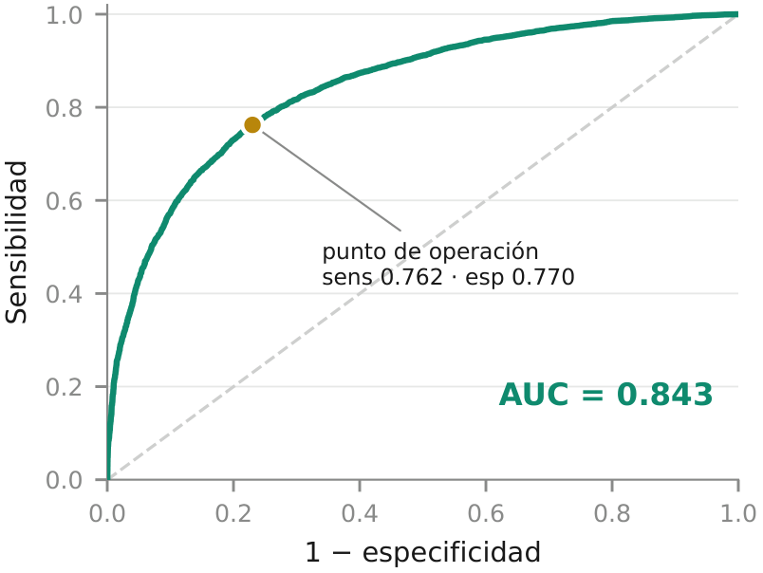
ANEXOS · FIGURAS DEL ARTÍCULO
Anexo A · Curva ROC del detector
El punto marcado es el umbral por defecto (sens 0.762 · esp 0.770). El AUC de 0.843 se lee: ante un par al azar con/sin evento, el modelo ordena bien el 84 % de las veces.
MIA-10 Procesamiento del Lenguaje Natural · Carlos Pérez Pérez · UNI 2026
28
Notes:
Lamina de respaldo para preguntas. La curva ROC completa: el punto marcado es el umbral por defecto (sens 0.762, esp 0.770). Si piden otro punto de operacion: el umbral no se ajusto para no contaminar el conjunto de prueba — esta declarado en limitaciones.

Slide 32
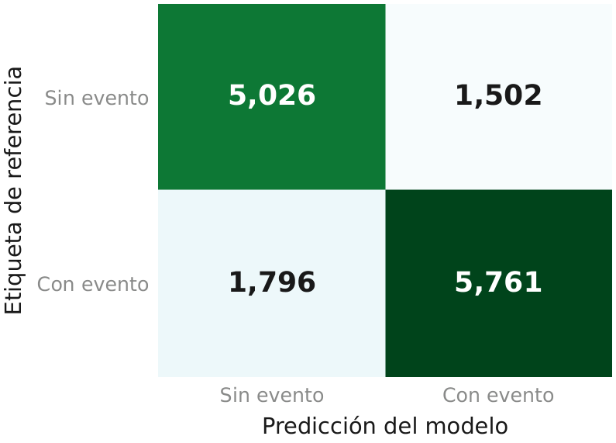
ANEXOS · FIGURAS DEL ARTÍCULO
Anexo B · Matriz de confusión de la detección
Los falsos negativos (abajo-izquierda) son el error clínicamente más costoso: un daño que vuelve a ser invisible. Por eso la sensibilidad es la métrica prioritaria.
MIA-10 Procesamiento del Lenguaje Natural · Carlos Pérez Pérez · UNI 2026
29
Notes:
Respaldo. VP 5,761 · FP 1,502 · FN 1,796 · VN 5,026 sobre el test balanceado. El FN es el error caro en seguridad del paciente: por eso la sensibilidad es la metrica prioritaria y el sistema opera como cribado.

Slide 33
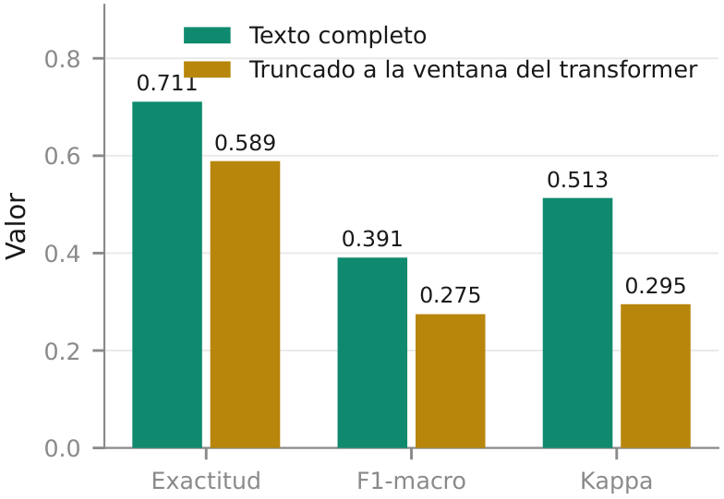
ANEXOS · FIGURAS DEL ARTÍCULO
Anexo C · El efecto de la ventana de contexto
Mismo algoritmo y mismos datos: solo cambia cuánto texto ve. La caída de −28 % de F1-macro al truncar es la causa medida de la derrota del transformer.
MIA-10 Procesamiento del Lenguaje Natural · Carlos Pérez Pérez · UNI 2026
30
Notes:
Respaldo del argumento central: mismo algoritmo, mismos datos, solo cambia cuanto texto ve — F1-macro cae 28%. Es la 'prueba de la ventana' que explica por que el transformer pierde y por que ModernBERT (8,192 tokens) es el candidato correcto.

Slide 34
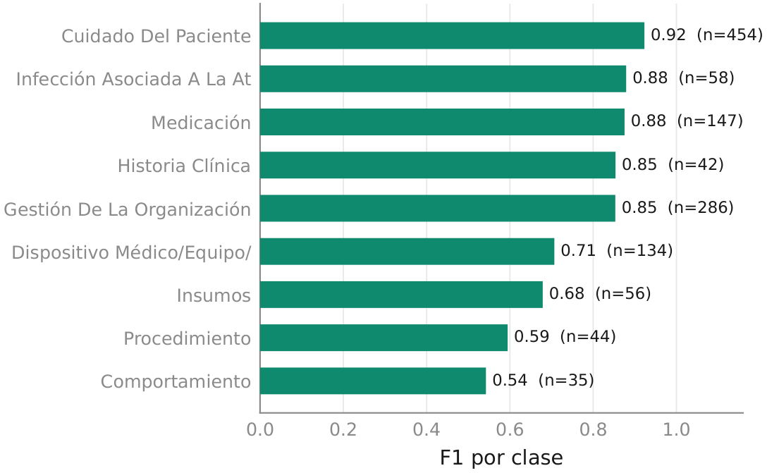
ANEXOS · FIGURAS DEL ARTÍCULO
Anexo D · Desempeño por clase en el corpus español
Etiqueta de oro peruana: las clases con más ejemplos superan F1 0.85. «Gestión de la organización», inviable en MIMIC (n=24), aquí alcanza F1 0.85 con ~1,400 ejemplos.
MIA-10 Procesamiento del Lenguaje Natural · Carlos Pérez Pérez · UNI 2026
31
Notes:
Respaldo del corpus peruano: F1 por naturaleza con etiqueta de oro. Cuidado del Paciente 0.92, IAAS 0.88, Medicacion 0.88... y el hallazgo institucional: Gestion de la Organizacion, inviable en MIMIC (n=24, F1 cero), aqui 0.85 con ~1,400 ejemplos.

Slide 35
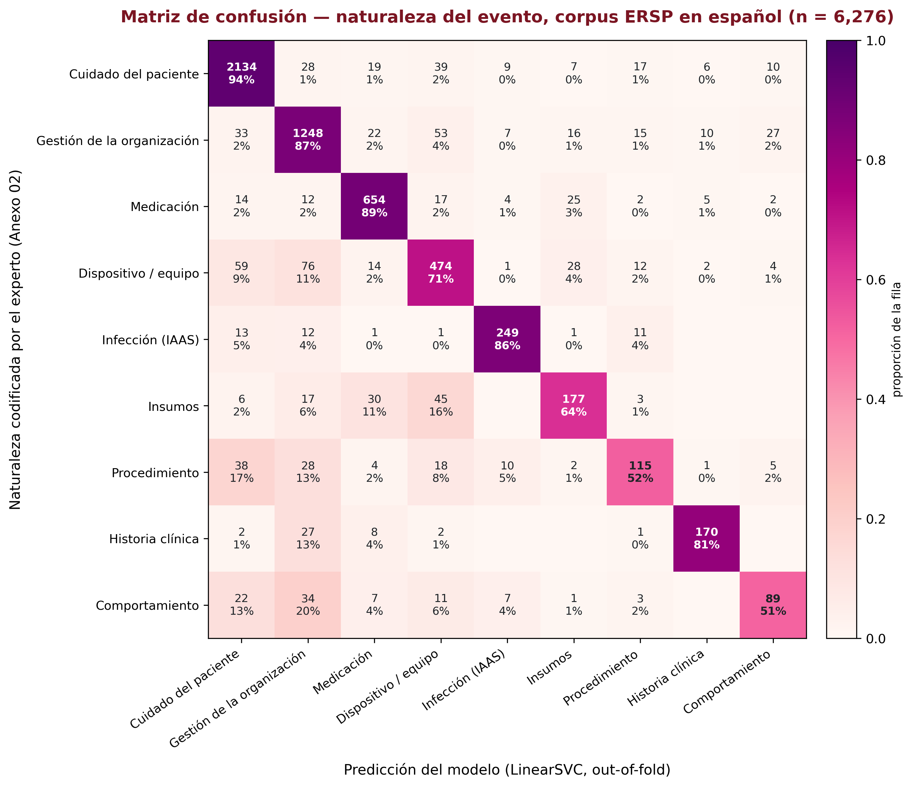
ANEXOS · FIGURAS DEL ARTÍCULO
Anexo E · Matriz de confusión — naturaleza (corpus español)
MIA-10 Procesamiento del Lenguaje Natural · Carlos Pérez Pérez · UNI 2026
32
Notes:
Esta matriz responde la sugerencia del docente: el comportamiento de las 9 naturalezas, celda por celda, sobre 6,276 casos out-of-fold. La diagonal manda: Cuidado del paciente 94%, Medicacion 89%, Gestion 87%, IAAS 86%. Las confusiones NO son aleatorias — son SEMANTICAS y defendibles: Insumos se confunde con Dispositivo (16%) porque la frontera insumo/equipo es borrosa hasta para humanos; Procedimiento se va a Cuidado del paciente (17%) porque el relato mezcla el acto con el cuidado; Comportamiento se va a Gestion (20%) porque un problema conductual suele narrarse como problema organizacional. Las clases grandes casi no se contaminan entre si. Cierre: 'el modelo se equivoca donde un humano tambien dudaria — en las fronteras semanticas de la taxonomia, no al azar'.

